Slide 1
实习中期检查及开题答辩
学生姓名： 何俊毅
学生学号： 12301007
指导教师： 陈旭东

Slide 2
实习相关
实习公司
西门子(中国)有限公司
时间节点
2015.11.02 至今
实习岗位
嵌入式开发
工作内容
STM32+eCos+profinet协议

Slide 3
基于小型嵌入式系统
工业现场总线ProfiNet协议实现

Slide 4



课题来源
STM处理器
Profinet协议
eCos嵌入式系统
STM32系列基于专为要求高性能、低成本、低功耗的嵌入式应用专门设计的ARM Cortex-0内核。
Profinet是基于工业以太网技术的自动化总线标准，通过特有协议通讯、管理现场设备，现需要专用芯片支持。
eCos是一个开源的、可配置的嵌入式操作系统，提供嵌入式开发工具，支持诸如网络协议等第三方扩展组件。

Slide 5
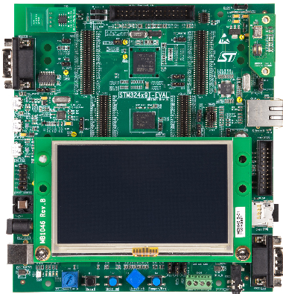
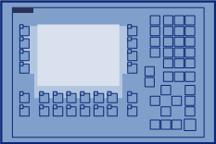



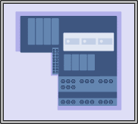


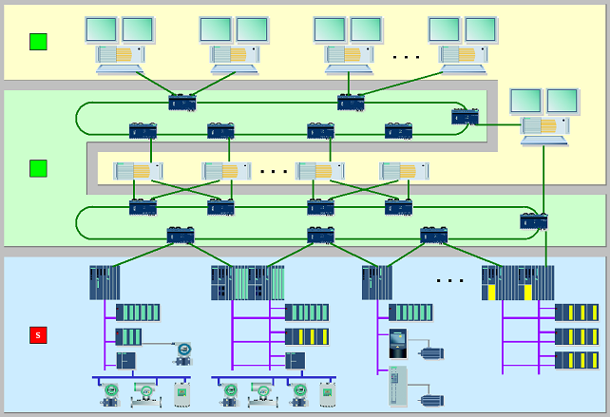
课题内容
01
嵌入式开发学习
02
eCos开发环境搭建及移植
03
Profinet协议移植eCos
PG/PC
HMI
PLC
Diagnostics
Web/TCP/IP
STM32F429NI-EVAL
04
Field device

Slide 6
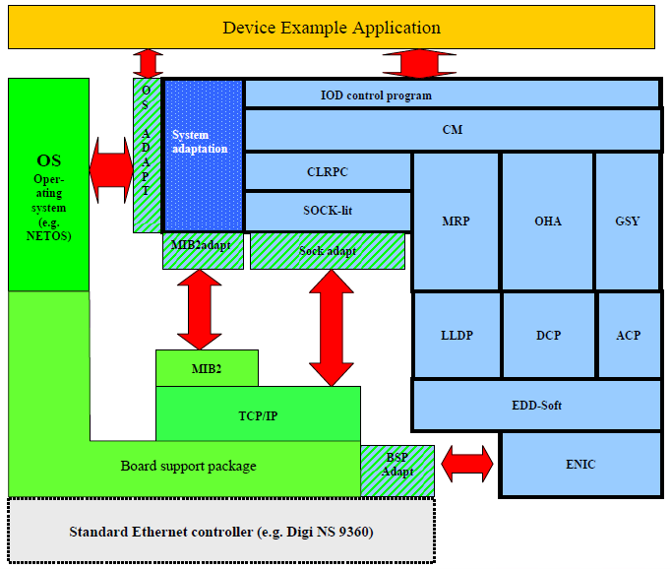
Adapt：
OS interface
OS socket interface
BSP interface

Slide 7
技术路线及时间安排
2016.05
连接PLC调试，编写简单的控制程序，使PLC通过profinet控制单片机。
eCos移植
2016.01—2016.05
从lwip移植入手，熟悉网络协议后过度到profinet协议的移植，期间需要根据协议对eCos进行相关配置，修改协议源码等。
嵌入式
2015.12 --2016.01
搭建eCos的交叉编译环境，依次在103,407,429处理器上移植，逐步深入。
PLC
2015.11--2015.12
从单片机‘裸奔’程序开始学习嵌入式开发基础知识，了解基本外设，学习交叉编译。
Profinet移植

Slide 8
THANKS

